Slide 1










VASI CEO SUMMIT 2023
MẠNG LƯỚI DOANH NGHIỆP CHUYỂN ĐỔI LEAN – HỢP TÁC ĐỂ ĐỘT PHÁ HIỆU SUẤT & PHÁT TRIỂN NĂNG LỰC
Phạm Minh Thắng – B.Eng., MBA
CEO P&Q Solutions / Phó chủ tịch VASI
ĐƠN VỊ TRIỂN KHAI & BẢO TRỢ
THÀNH VIÊN
DOANH NGHIỆP THÀNH VIÊN SÁNG LẬP

Slide 2

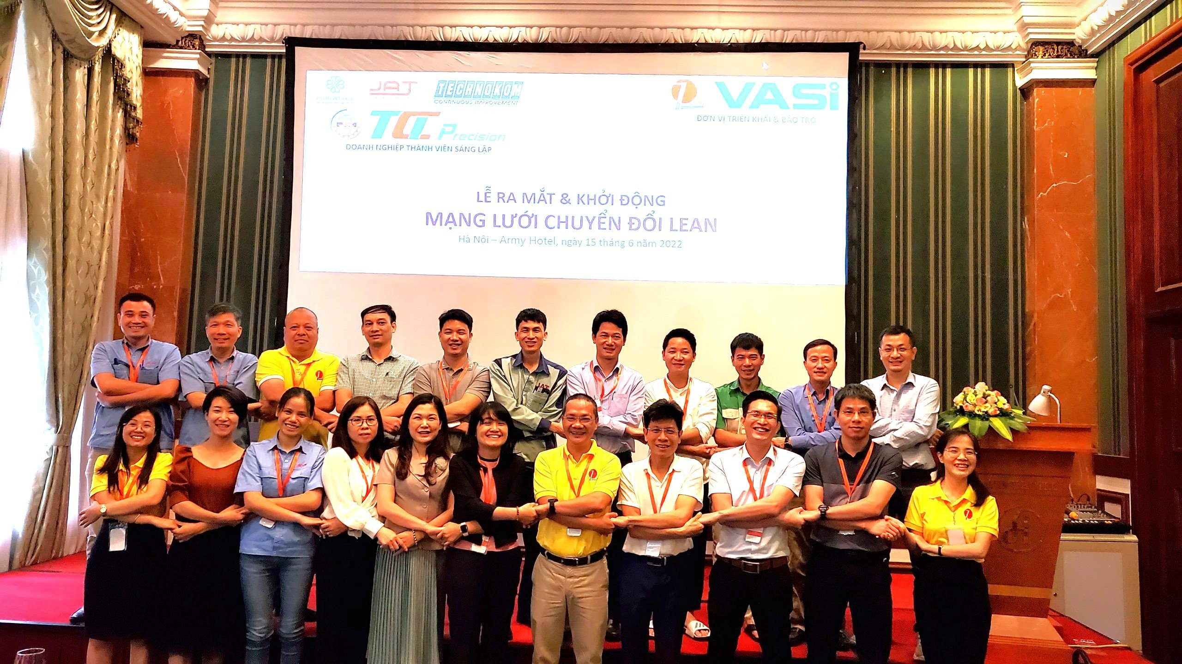
01 TẠI SAO MẠNG LƯỚI CHUYỂN ĐỔI LEAN!
Các chương trình cải tiến rời rạc, thiếu kế nối chiến lược
Ra mắt & Khởi động Mạng lưới chuyển đổi Lean
15/6/2022
Tham vấn các doanh nghiệp sản xuất đối tác
Nhiều doanh nghiệp sản xuất đang theo đuổi cải tiến
Springboard Series
Tháng 8/2021
Thảo luận P&Q Solutions, VASI & đối tác
Thiếu đối tác đồng hành & chia sẻ kinh nghiệm
Thúc đẩy các doanh nghiệp thành viên có kế hoạch chuyển đổi Lean trung hạn nhằm tạo đột phá trong vận hành để phát triển!
Hình thành mạng lưới đối tác đồng hành để cùng cải tiến – cùng chia sẻ - cùng học tập!
Cung cấp các hỗ trợ “cố vấn” và cập nhật các thực hành tốt về chuyển đổi Lean!

Slide 3
02 CƠ CẤU VÀ VAI TRÒ TRIỂN KHAI!
Doanh nghiệp thành viên
Hoạch định & triển khai chương trình chuyển đổi Lean
Học tập & chia sẻ kinh nghiệm cải tiến
Chia sẻ và tham vấn với Cố vấn chương trình.
Nhóm Thư ký
Đầu mối trao đổi, cập nhật thông tin về hoạt động của Chương trình
Đảm bảo hậu cần các hoạt động trong phạm vi Chương trình.
Chuyên gia cố vấn
Hỗ trợ hoạch định & triển khai chương trình
Cố vấn ban lãnh đạo doanh nghiệp
Huấn luyện & Phát triển lực lượng triển khai.
VASI – P&Q Solutions
Điều phối tổng thể & vận hành Chương trình
Phát triển và cung ứng các hoạt động hỗ trợ theo nhu cầu phát sinh
Nghiên cứu và hoàn thiện mô hình triển khai Lean trong doanh nghiệp CNHT

Slide 4
03 THEO ĐUỔI MÔ HÌNH CHUYỂN ĐỔI LEAN!
Làm thế nào để doanh nghiệp “Chuyển đổi” được các quá trình sản xuất kinh doanh trọng yếu được nhận diện!
Trả lời câu hỏi về “Viễn cảnh Lean” mà doanh nghiệp hướng đến và những vấn đề trọng tâm cần giải quyết ở cấp doanh nghiệp!
Làm thế nào để doanh nghiệp có thể phát triển năng lực gắn với các quá trình trọng yếu để hiện thực hóa “Viễn cảnh Lean”
MỤC ĐÍCH CỦA TỔ CHỨC
(Sứ mệnh – Tầm nhìn – Giá trị)
1
2
Các quá trình chính tuyệt hảo
Các năng lực cốt lõi được phát triển
3
Hệ thống quản lý
Hệ thống quản lý cần đáp ứng yêu cầu gì để hỗ trợ cách thức làm việc mới được hình thành!
4
Các nền tảng tư duy, văn hóa mà doanh nghiệp xác định là trọng yếu thúc đẩy quá trình chuyển đổi
Tư duy nền tảng với các giá trị được theo đuổi
5

Slide 5
Hội thảo hằng tháng về các chủ để quản trị vận hành và phát triển năng lực cạnh tranh
Họp hằng tháng để chia sẻ kết quả, kinh nghiệm và thảo luận các vấn đề phát sinh
Thăm nhà máy, trao đổi kinh nghiệm với doanh nghiệp trong và ngoài mạng lưới
CỐ VẤN & HƯỚNG DẪN
04 NỘI DUNG HOẠT ĐỘNG CỦA MẠNG LƯỚI!
Thành viên hoạch định, thực hiện chương trình chuyển đổi Lean & các chuyên án cải tiến
Thi Báo cáo điển hình cải tiến chuyển đổi Lean vào tháng 12 hằng năm
Đào tạo & Huấn luyện bổ trợ cho lực lượng chuyển đổi Lean của các thành viên
Notes:
Doanh nghiệp tham gia mạng lưới sẽ tham gia vào 07 nội dung hoạt động chính.

Slide 6
05 CHU TRÌNH TRIỂN KHAI ĐIỂN HÌNH!
Không quá 3 tháng
Hình thành cơ cấu triển khai
Lãnh đạo cấp cao
Điều phối chương trình
Nhóm triển khai
Cung cấp nhận thức & Xây dựng Mô hình Chuyển đổi Lean
Triển khai Chuyên án Cải tiến đầu tiên
(Cải tiến chuyền mẫu!)
Triển khai các Chuyên án Cải tiến tiếp theo
(Khuyến nghị chuyên án dưới 100 ngày)
Làm việc với Cố vấn hằng tháng
Tham gia họp/hội thảo hằng tháng / Tham gia thăm hiện trường & chia sẻ kinh nghiệm
Tham gia Cuộc thi Báo cáo điển hình cải tiến Chuyển đổi Lean hằng năm

Slide 7
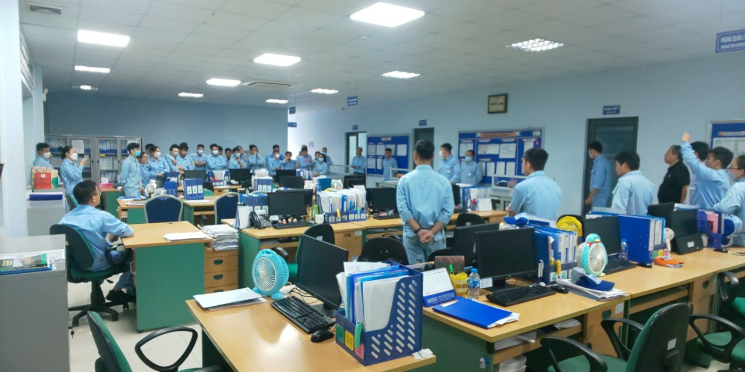
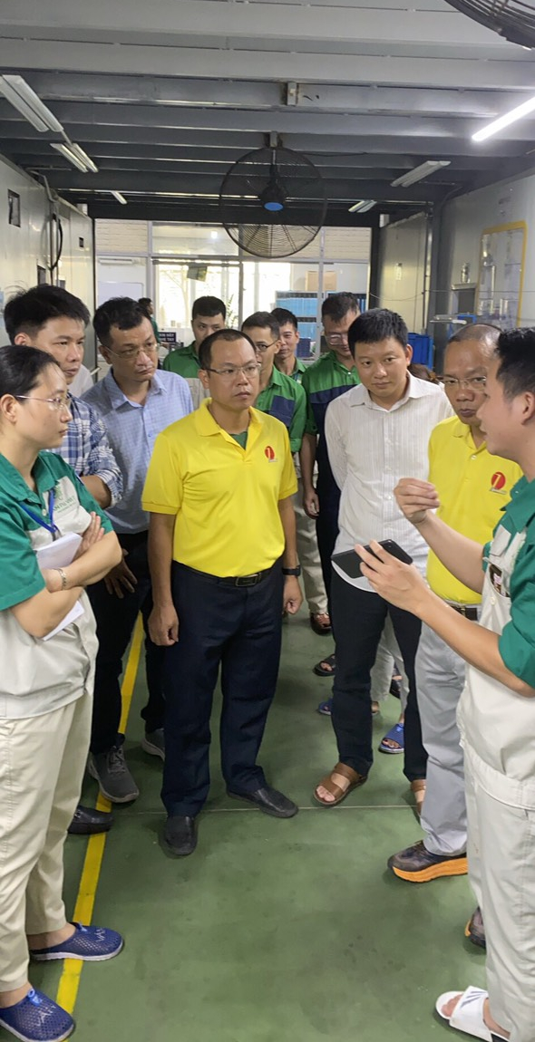
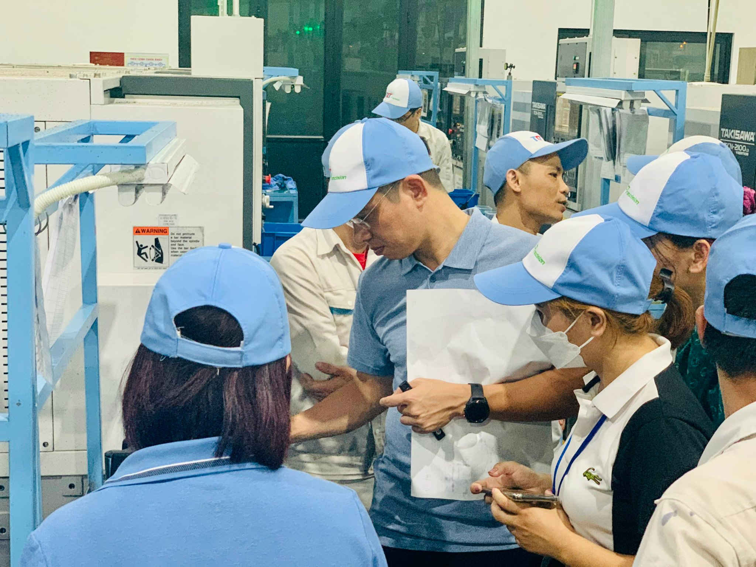
06 MỘT SỐ KẾT QUẢ TRIỂN KHAI!
06 thành viên
  05 thành viên sáng lập
  01 thành viên kết nạp 2023
73 đợt làm việc của cố vấn
11 kỳ họp định kỳ
13 Factory tours
Cuộc thi Báo cáo cải tiến chuyển đổi Lean
01 Lean Summit

Slide 8
06 MỘT SỐ KẾT QUẢ TRIỂN KHAI!
5,6 tỉ đồng
Tổng giá trị làm lợi cho các dự án hoàn thành
27 - 17 chuyên án đã thực hiện & đang triển khai
97 thành viên Ban chuyển đổi Lean
130 nhân sự tham gia các chuyên án cải tiến
98 – 67 chủ đề đã thực hiện & đang triển khai
5,3 tỉ đồng
Giá trị làm lợi dự kiến của các chuyên án đang triển khai

Slide 9
CÙNG NHAU CẢI TIẾN
CÙNG NHAU HỌC TẬP
CHUYỂN ĐỔI TƯ DUY
07 SẴN SÀNG CHO 2023 & TIẾP THEO!
CÙNG NHAU PHÁT TRIỂN
PHÁT TRIỂN NĂNG LỰC
ĐỘT PHÁ HIỆU SUẤT

Slide 10


Xin cảm ơn
&
Hãy bắt đầu!

